Slide 1

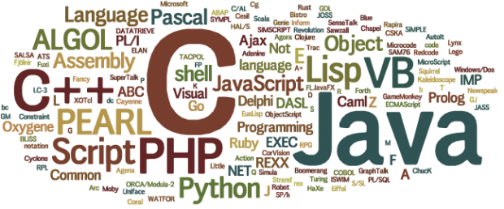

Welcome to
Laboratorium Dasar
Fakultas Ilmu Komputer
Selamat Datang
Pertemuan ke - 2
Mata Kuliah : Dasar Pemrograman

Slide 2

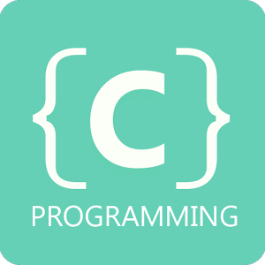
Review Output , variable dan tipe data dalam Bahasa C
It’s coding time !! :D

Slide 3


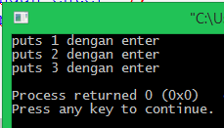

Review : Lebih dekat fungsi output.
Konsep ini dipahami ya
Fungsi output dalam Bahasa C digunakan untuk menampilkan sebuah teks , teks berformat angka , karakter , dll pada console / command prompt . Teks tersebut selalu diapit oleh kutip ganda di awal dan di akhir . Yang digunakan pada umumnya yaitu :
printf : digunakan untuk menampilkan teks berformat dengan angka / karakter.
puts : digunakan khusus untuk tipe data teks biasa dengan enter 1 di akhir.
Atribut :
\n : digunakan untuk memberikan enter 1 kali.
\t : digunakan untuk memberikan spasi / tab.
NB : atribut tersebut biasanya diletakan sebelum tanda kutip akhir . . . ~

Slide 4
Jenis – Jenis Tipe Data
Secara umum tipe data dikelompokan menjadi 2 yaitu :
Tipa data dasar / primitive : merupakan tipe data yang sudah terdefinisikan dalam suatu Bahasa.
Contoh : bilangan bulat , pecahan , karakter , kalimat dll.
Tipe data bentukan : merupakan sekumpulan tipe data primitive atau lebih yang dikemas menjadi satu kesatuan tipe data baru.
Contoh : KTP , Kartu Mahasiswa , Identitas dll.
Notes:
https://www.tutorialspoint.com/cprogramming/c_data_types.htm
4

Slide 5
Tipe Data Bilangan
Dibawah ini merupakan berbagai macam tipe data bentuk bilangan dengan berbagai ukuran dan jenis yang dapat ditanganai yaitu bulat dan pecahan.
Type | Ukuran (byte) | Rentang nilai | Jenis Bilangan | Prefik
char | 1 byte | - 128 to 127 | Bulat | %c
short | 2 byte | -32.768 to 32.767 | Bulat | %d
Integer | 4 byte | -2.147.483.648 to 2.147.483.647 | Bulat | %d
long integer | 8 byte | 9.223.372.036.854.775.807 | Bulat | %ld
float | 4 byte | 1.2E-38 to 3.4E+38 | Pecahan | %f
double | 8 byte | 2.3E-308 to 1.7E+308 | Pecahan | %lf
Notes:
https://www.tutorialspoint.com/cprogramming/c_data_types.htm
5

Slide 6
Tipe Data Karakter
Tipe Data karakter menangani data dalam bentuk karakter tunggal maupun sekumpulan karakter . Beberapa jenis karakter yaitu :
Abjad : bernilai A sampai Z
Karakter khusus : contoh ( , ! ? [ * # $ % )
Angka : 0 sampai 9
Type | Deskripsi | Prefik
char | Selain digunakan untuk menampung angka , char dapat digunakan untuk menampung nilai karakter tunggal , seperti huruf a,I,u,e,o atau symbol-symbol seperti ?,!.;’[] | %c
string | Merupakan sekumpulan karakter . Biasanya berupa sebuah kata atau kalimat baik bermakna maupun tidak bermakna. Biasanya didefinisikan sebagai “array of char”. | %s
Notes:
https://www.tutorialspoint.com/cprogramming/c_data_types.htm
6

Slide 7

Tipe Data Boolean
Boolean merupakan tipe data yang terbentuk dari 2 nilai bilangan yaitu 0 dan 1 , atau biasa didefiniskan sebagai “TRUE” untuk 1 dan “FALSE” untuk 0.
Tipe data ini berguna untuk operasi logika (“akan dipelajari lebih lanjut pada bab percabangan”).
Tipe data ini hanya mengenal 2 buah nilai yaitu 1 dan 0 .
Notes:
https://www.tutorialspoint.com/cprogramming/c_data_types.htm
7

Slide 8

Format Penulisan Variabel dalam C
Nama variabel
Jangan lupa
titik koma
Tipe data
Nama variable tidak boleh mengandung spasi. Jika ingin memisahkan kata gunakan garis bawah.
Nama varibel harus diawali oleh huruf atau garis bawah (tidak boleh diawali dengan angka atau symbol lain).
Nama variable tidak boleh mengandung karakter symbol seperti ?,!:@%&* , namun bias dikombinasikan dengan angka.
Bersifat Case Sensitive artinya huruf besar dan kecil memiliki arti yang berbeda.
Notes:
https://www.tutorialspoint.com/cprogramming/c_data_types.htm
8

Slide 9
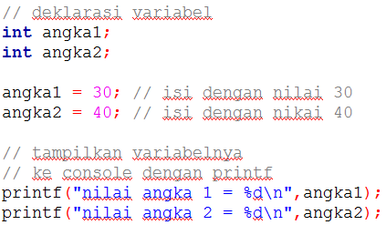
Menampilkan Variabel (Integer)
Untuk menampilkan variable ke console gunakan printf , dengan atribut prefix “%d” , diikuti oleh variable yang akan dimunculkan.
Prefix %d (decimal), untuk menampilkan tipe data int
Diikuti oleh variable yang akan ditampilkan
Deklarasi , pengisian dan output variable.
Integer (bilangan bulat)

Slide 10
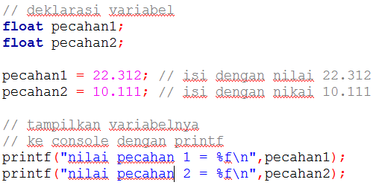
Menampilkan Variabel (Float)
Untuk menampilkan variable ke console gunakan printf , dengan atribut prefix “%f” , diikuti oleh variable yang akan dimunculkan.
Prefix %f (float), untuk menampilkan tipe data float
Diikuti oleh variable yang akan ditampilkan.
Deklarasi , pengisian dan output variable.
Float (bilangan pecahan)

Slide 11
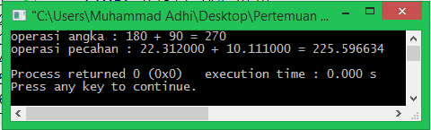
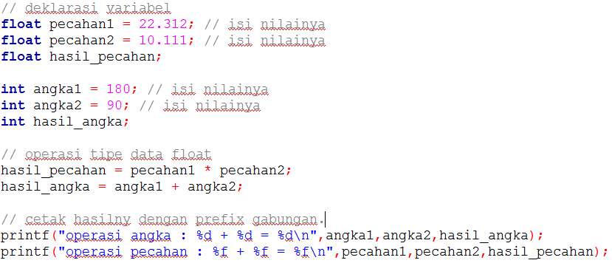
Operasi variable dan Output hasilnya dengan prefix gabungan
Setiap variable yang didefinisikan dapat dilakukan operasi matematis , yaitu penjumlahan , pengurangan , perkalian dll. Contohnya :
Perhatikan struktur format printf dengan prefixnya yaa . . .

Slide 12
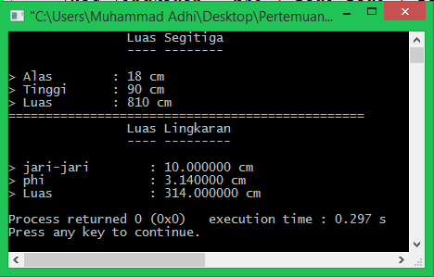
Latihan Variabel dan Tipe Data
Sebagai latihan supaya lebih paham silahkan buat program sederhana untuk menghitung Luas bangun datar seperti Lingkaran , segitiga , persegi dll
Kemudian buat tampilan outputnya lengkap dengan variable nya.
Contoh seperti pada gambar di samping

Slide 13
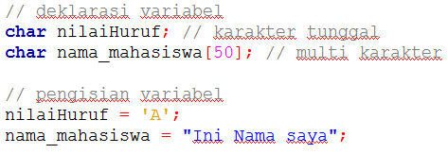
Lebih dekat dengan Variabel
Kemarin sudah dipelajari mengenai 2 tipe data dasar yaitu bilangan bulat (Integer) dan bilangan pecahan (Float).
Kali ini kita akan mengenal tipe data yang lain yaitu :
Char. : tipe data untuk menampung nilai karakter tunggal.
String. : tipe data untuk menampung kumpulan karatker (kata / kalimat).S
Ukuran kapasitas karakter
Contoh penggunaan
Ilustrasi dari variable string dengan kapasitas 5 karakter.
Petik tunggal
U
D
I
N
U
S

Slide 14
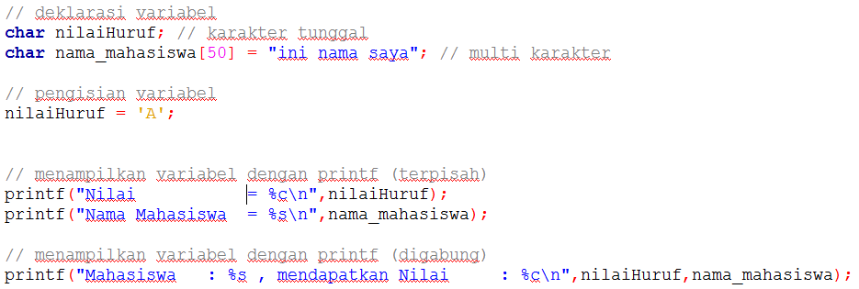
Menampilkan Variabel (char dan String)
Untuk menampilkan variable ke console gunakan printf , dengan atribut prefix “%f” , diikuti oleh variable yang akan dimunculkan.
Prefix %c (char), untuk menampilkan tipe data char
Prefix %s (string) , untuk menampilkan tipe data string
Perhatikan format penulisannya yaa

Slide 15
Mengenal Input dalam Bahasa C
It’s coding time !! :D

Slide 16

Input dalam Bahasa C
Terkadang kita ingin membuat sebuah program yang lebih interaktif dengan pengguna . Salah satunya dengan memberikan fitur input data melalui keyboard.
Dengan fitur ini memungkinkan program yang kita buat dapat membaca inputan data karakter , angka melalui keyboard.
Tanda “dan” selalu dituliskan sebelum variabel
Prefix , tipe datanya
(%d , %f , %c , %s)
Output = printf().
Inout = scanf().
Ini adalah variabelnya

Slide 17
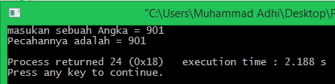
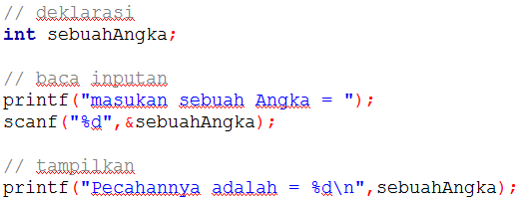
Contoh “scanf” untuk tipe data Integer
Contoh yang akan kita ambil yaitu tipe data “Integer” (int).
Output = printf().
Inout = scanf().

Slide 18
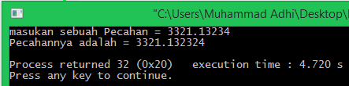
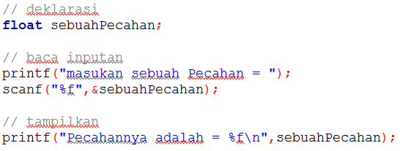
Contoh “scanf” untuk tipe data Float
Contoh yang akan kita ambil yaitu tipe data “Pecahan” (float).
Output = printf().
Inout = scanf().

Slide 19
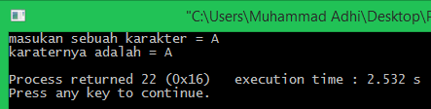
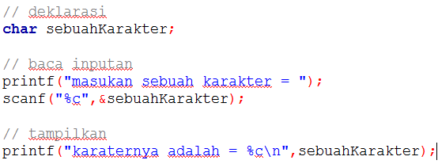
Contoh “scanf” untuk tipe data Karakter
Contoh yang akan kita ambil yaitu tipe data “karakter” (char).
Output = printf().
Inout = scanf().

Slide 20
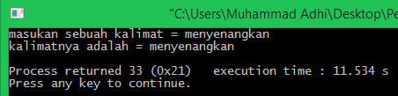
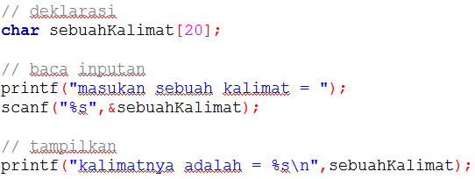
Contoh “scanf” untuk tipe data String - 1
Contoh yang akan kita ambil yaitu tipe data “String” (kumpulan karakter).
Jika kita menggunakan scanf pada string , maka inputan tidak dapat membaca spasi.
Output = printf().
Inout = scanf().

Slide 21
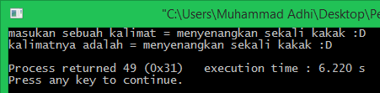
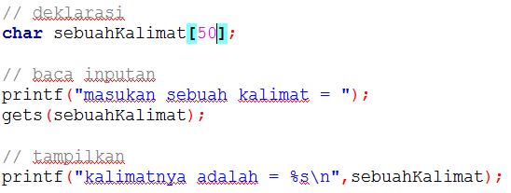
Contoh “gets” untuk tipe data String - 2
Contoh yang akan kita ambil yaitu tipe data “String” (kumpulan karakter).
Jika kita menggunakan gets (get String) pada string , maka inputan dapat membaca spasi.
Output = printf().
Inout = scanf().

Slide 22
Kesimpulan
Kesimpulan Minggu ini :
Materi Input dan Output
Memahami penggunaan fungsi scanf pada berbagai tipe data.
Membuat program mahasiswa sederhana
Untuk pertemuan minggu ini sekian dulu yaa ^^
Silahkan dipelajari lagi.

